Slide 1

Тема: Общие положения по организации связи в Сухопутных войсках ВС РФ
Учебные вопросы:
1. Части и подразделения связи соединений (частей) Сухопутных войск.
2. Общие положения по управлению связью.

Slide 2
Учебный вопрос № 1
Части и подразделения связи соединений (частей) Сухопутных войск.

Slide 3
По принадлежности к звену управления, которое они обеспечивают связью, войска связи делятся на:
Войска связи штабов Главного командования
Войска связи центрального подчинения (Генерального штаба)
Войска связи главных штабов видов Вооруженных сил;
Войска связи объединений (округов, оперативных командований)
Войска связи соединений (дивизий, бригад)
Подразделения связи частей (бригад, полков)

Slide 4
По организационному построению войска делятся на:
Полевые соединения, части и подразделения
бригады связи;
полки связи;
батальоны связи;
роты связи;
взвода связи;
отделения связи;
экипажи аппаратных (станций) связи;
Стационарные организации, части и подразделения
учреждения (организации);
заводы;
ремонтные базы,
склады;
узлы связи;
центры связи;
станции связи;
боевые посты;

Slide 5
По функциональному предназначению соединения, части и подразделения связи делятся на:
УЗЛОВЫЕ
ЛИНЕЙНЫЕ
ТЕХНИЧЕСКОГО ОБЕСПЕЧЕНИЯ
ФЕЛЬДЕГЕРЬСКО-ПОЧТОВЫЕ
КОНТРОЛЯ БЕЗОПАСНОСТИ СВЯЗИ

Slide 6
Боевое применение подразделений связи – их целенаправленное использование для развертывания системы связи с целью обеспечения устойчивого, непрерывного, оперативного и скрытного управления войсками.

Slide 7
Принципы боевого применения подразделений связи:
- сосредоточения основных усилий на решение задач по обеспечению управления частями и подразделениями соединения;
- разумного сочетания в применении средств и видов связи, а также способов организации связи;
- создания и своевременного восполнения необходимого резерва сил и средств связи;
- всестороннего обеспечения действий частей и подразделений связи;
- своевременного и надежного управления войсками и связью.

Slide 8
Успешное выполнение задач, возлагаемых на войска связи достигается:
-боевой выучкой и слаженностью действий частей и подразделений;
-укомплектованностью частей и подразделений личным составом и средствами связи;
-правильным использованием войск связи в соответствии с их предназначением и возможностями;
-качественным планированием и своевременной постановкой задач частям и подразделениям;
-слаженностью действий частей и подразделений при комплексном применении средств связи, созданием и целенаправленным использованием резерва связи;
-умелым руководством действиями войск связи.

Slide 9
Помимо высокой тактико-специальной подготовки войска связи должны иметь высокую общевойсковую подготовку и уметь:
-вести бой как мотострелковое подразделение с целью отборны объектов связи;
-строить инженерные сооружения для укрытия средств связи и личного состава;
-обнаруживать минные заграждения и разминировать участки местности, на которых развертываются средства связи;
-вести постоянную радиационную и химическую разведку и принимать меры защиты от оружия массового поражения.

Slide 10
Силы и средства связи мсбр:
- отделение связи штаба бригады;
- батальон связи (бс);
- стационарный узел связи;
- взвод связи батареи управления и артиллерийской разведки начальника артиллерии (вс батруар НА);
- взвод управления и радиолокационной разведки начальника ПВО (ву НПВО);
- взвод управления начальника разведки (ву НР);
станция ФПС;
- подразделения связи (управления) подразделений бригады.

Slide 11
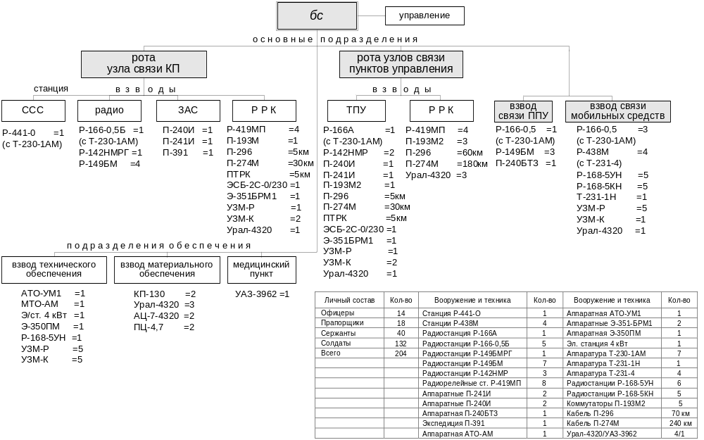
Организационно-штатная структура батальона связи бригады

Slide 12


Организационные структуры подразделений связи бригады
Взвод связи
батруар НА
Взвод упр. и РЛР НПВО
Взвод упр. НР
Взвод упр. исб
Р-149МА1=4
Р-166-0,5=1
Р-149МА1В=1
9С912=1
РЛС
9С18-М1=1
35Н6=1
Р-149МА1=1
ППРИ-5=1
3С-88=1
Р-149МА2=1
Р-168-5УН=4
Р-168-0,1=16
П-193М2=1
ТА-57=8
П-2=8 км
ПЗУ=4
П-193М2=1
ТА-57=8
П-2=10 км
П-193М2=1
ТА-57=8
П-2=10 км
ГАЗ-66=1
Взвод упр. рб
Взвод упр. гсадн
Р--168-5УН=1
Р--168-5КН=1
Р-168-0,5=2
Р-168-0,1=2
Р-853В2=1
ПЗУ=2
Взвод упр. рвб
1В15-3=1
1В16-3=1
ПРП-4=1
Р-168-5УН=2
Р-168-0,5=1
П-193М2=1
ТА-57=16
П-2=12 км
ПЗУ=2
Р-125Б1М=1
П-193М2=1
ТА-57=8
П-2=12 км
Взвод упр. реадн
Станция ФПС
Отделение связи бмо
1В152=1
1В153=1
ПРП-4=1
Р-168-5УН=1
Р-168-0,5=2
Р-168-0,1=3
П-193М2=1
ТА-57=16
П-2=12 км
ПЗУ=2
Почтовой
связи
Фельдъегерской
связи
Автомобильное
отделение
Р-125Б1М=1
П-193М2=1
ТА-57=8
П-2=12 км
П-392=1
П-391А=1
УАЗ-469=1
УАЗ-452=4

Slide 13
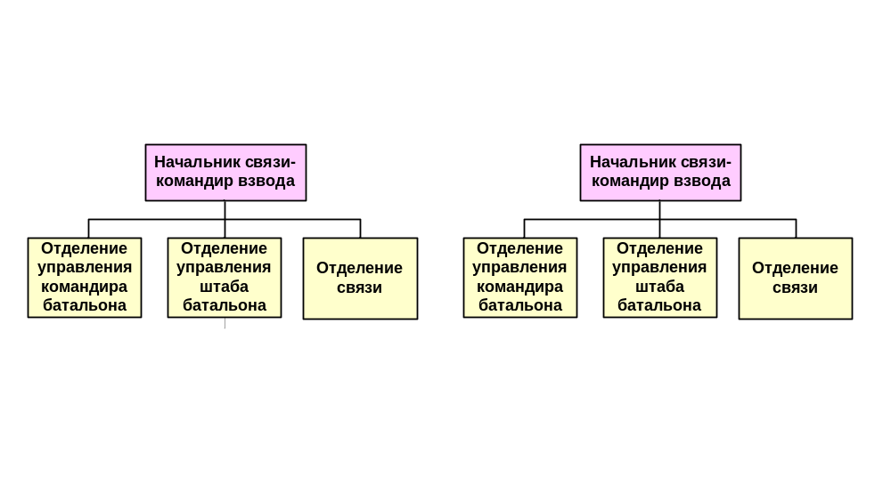
9
Организационные структуры взводов связи
общевойсковых подразделений бригады

Slide 14
7
Учебный вопрос № 2
Общие положения по управлению связью.

Slide 15
Управление связью заключается
в целенаправленной деятельности начальников связи, отделений связи штабов соединений, командиров и штабов подразделений связи, других органов управления связью по созданию (развитию) и всесторонней подготовке системы и подразделений связи соединений Сухопутных войск к обеспечению управления войсками, а также руководству системой и подразделениями связи при выполнении поставленных задач.

Slide 16
Управление связью должно обеспечивать:
- своевременное и скрытное развертывание системы связи и наращивание ее в ходе боевых действий;
- устойчивость и непрерывность работы системы связи;
- осуществление гибкого маневра линиями, каналами и средствами связи в соответствии со складывающейся обстановкой;
- своевременное прохождение всех видов информации в системах управления войсками;
- осуществление мероприятий по защите системы связи от технических средств разведки, поражения и радиоэлектронного подавления противника;
- боевую и мобилизационную готовность подразделений связи, эффективное использование их возможностей;
- оперативное восстановление связи, а также боеспособности подразделений связи;
- выполнение требований по безопасности связи.

Slide 17
7
Управление связью включает:
- непрерывное добывание, сбор, обработку, изучение, анализ, оценку и отображение данных обстановки и состояния связи;
- принятие решения на организацию связи;
- доведение задач до подчиненных;
- планирование связи на боевые действия, другие виды боевой деятельности соединения (части);
- организацию и поддержание взаимодействия;
организацию и проведение мероприятий по всем видам обеспечения применения системы и подразделений связи;
- руководство подготовкой подчиненных органов управления связью и подразделений связи к применению;
- организацию и осуществление контроля и помощи подчиненным подразделениям связи;
- непосредственное руководство действиями подразделений связи при выполнении ими поставленных задач;
- поддержание морально-психологического состояния подразделений связи;
- организацию и контроль безопасности связи и защиты информации;
другие мероприятия.

Slide 18
7
Устойчивость управления достигается:
- правильным уяснением задач, поставленных командиром и начальником штаба;
- настойчивым проведением в жизнь принятых решений на организацию связи;
- созданием и своевременным развертыванием пунктов управления связью и поддержанием их в высокой боевой готовности, умелой организацией работы на них отделения связи и дежурных смен (боевых расчетов);
- поддержанием устойчивой связи со старшими начальниками, подчиненными и взаимодействующими частями и подразделениями связи;
- умелым расположением пунктов управления связью и организацией их всестороннего обеспечения.

Slide 19
7
Непрерывность управления достигается:
- своевременным сбором данных, постоянным знанием и всесторонней оценкой реально сложившейся обстановки;
- своевременным принятием решений и четкой постановкой задач подчиненным;
- комплексным использованием всех технических средств связи и средств автоматизации управления связью;
- своевременным перемещением пунктов управления связью;
- быстрой передачей (при необходимости) управления связью с основного пункта управления на запасный и восстановлением нарушенного управления связью.

Slide 20
7
Оперативность управления достигается:
- способностью начальника и отделения связи соединения осуществлять весь цикл управления связью в сроки, позволяющие подчиненным производить необходимую подготовку и выполнять поставленные им задачи;
- быстрым реагированием на изменения обстановки;
- своевременным влиянием на систему и подразделения связи в интересах выполнения поставленных задач;
- применением средств автоматизации управление связью.

Slide 21
7
Скрытость управления достигается:
- скрытным размещением и перемещением пунктов управления связью;
- использованием для постановки задач подчиненным метода личного общения;
- применением для управления средств скрытой связи, техническими и организационными мерами защиты информации при использовании технических средств передачи и обработки информации по управлению связью;
- строгим соблюдением правил и порядка использования средств связи и автоматизации управления связью, установленных режимов их работы и мер радиомаскировки;
- максимальным ограничением круга лиц, привлекаемых к разработке плана связи на боевые действия и других планирующих и распорядительных документов по управлению связью;
- правильной организацией секретной работы, особенно в полевых условиях;
- обеспечением надежной сохранности документов;
- воспитанием личного состава в духе высокой бдительности, своевременным выявлением возможных каналов утечки секретной информации и их закрытием.

Slide 22
7
Органами управления связью в соединении являются:
- отделение связи штаба соединения;
- командование и штаб части связи, командиры подразделений связи;
- начальники связи и командиры подразделений связи воинских частей (подразделений) соединения и другие постоянные (штатные) и временно создаваемые группы для управления элементами (подразделениями, комплексами, средствами) системы связи соединения в различной обстановке.

Slide 23
7
Отделение связи
планирует и организует связь, а также обеспечивает техническую эксплуатацию системы связи и автоматизированного управления войсками на пунктах управления.

Slide 24
7
Пункт управления связью соединения является основным местом работы начальника связи и дежурной смены. Он оборудуется автоматизированными рабочими местами (устройствами обработки и отображения информации (обстановки), другими средствами автоматизации и связи).

